Slide 1
ĐẠI HỌC Y DƯỢC TP. HỒ CHÍ MINH
BỘ MÔN NGOẠI TỔNG QUÁT
BỆNH ÁN THOÁT VỊ BẸN
Đại Học Y Dược – Nhóm 5

Slide 2
I. HÀNH CHÍNH
Họ tên: Nguyễn Xuân V.
Giới: nam
Dân tộc: Kinh
Ngày sinh: 1951 (72 tuổi)
Nghề nghiệp: nông dân
Địa chỉ: Bà Rịa, Vũng Tàu
Vào viện lúc: 7h31 4/4/2023
Khoa Ngoại gan mật tụy – BV Đại học Y Dược TPHCM

Slide 3
II. LÝ DO NHẬP VIỆN
Khối phồng bẹn P

Slide 4
III. BỆNH SỬ
Bệnh 8 tháng:
Cách nhập viện 8 tháng, bệnh nhân ghi nhận khối phồng vùng bẹn xuất hiện khi đi lại, khi rặn, giảm khi nằm, khoảng 2x2cm, kích thước khối phồng không tăng trong cùng khoảng thời gian, không đỏ, không đau.
Cách nhập viện 1 tháng bệnh nhân đi khám bệnh viện Đại Học Y Dược được chẩn đoán thoát vị bẹn hẹn mổ. Đến này nhập viện, bệnh nhân nhập viện theo hẹn.
Tình trạng lúc nhập viện:
Bệnh nhân tỉnh, tiếp xúc tốt, mạch 68, nhiệt độ 36.2, nhịp thở 17, huyết áp 111/73, cân nặng 45kg, chiều cao 1m6
Tim đều, phổi trong, bụng mềm, khối thoát vị 2x2cm, không đau, ấn vào
Trong quá trình bệnh, bệnh nhân không sụt cân, không sốt, không ho, không đau ngực, không đau bụng, tiêu phân vàng đóng khuôn 1l/ngày, tiểu vàng trong.

Slide 5
IV. TIỀN CĂN
Bản thân:
Không ghi nhận tiền căn ho kéo dài, táo bón lâu năm, không phải rặn khi đi tiểu hay đi tiêu
Không ghi nhận tiền căn THA, ĐTĐ, ác tính
Không ghi nhận tiền căn ngoại khoa
Không ghi nhận tiền căn dị ứng
Không hút thuốc lá, không rượu bia
Gia đình:
Không tiền căn ung bướu, huyết áp, đái tháo đường

Slide 6
V. LƯỢC QUA CÁC CƠ QUAN
Tim mạch: không đau ngực
Hô hấp: không ho, không khó thở
Thận niệu: không tiểu gắt buốt, không đau hông lưng
Tiêu hóa: tiêu phân vàng đóng khuôn
Thần kinh: không yếu liệt, không dị cảm

Slide 7
VI. KHÁM
Tổng trạng:
BN tỉnh, tiếp xúc tốt, thể trạng gầy
Sinh hiệu: Mạch 70l/p; HA: 120/80 mmHg; Nhiệt độ: 37ºC; Nhịp thở: 16l/p
Cân nặng 45 kg; Chiều cao 160 cm -> BMI 17.6 -> gầy độ I
Môi hồng/khí trời, chi ấm, CRT <2s
Mạch quay đều rõ, niêm mạc mắt hồng, kết mạc mắt không vàng
Không phù, không lòng bàn tay son. Không xuất huyết da. Không ngón tay dùi trống.

Slide 8
VI. KHÁM
Đầu mặt cổ:
Cân đối, không biến dạng
Họng sạch, không vẻ mặt nhiễm trùng
Không âm thổi ĐM cảnh
Khí quản không lệch, tuyến giáp không to
Không tĩnh mạch cảnh nổi
Sờ không thấy hạch cổ, hạch dưới cằm, hạch thượng đòn

Slide 9
VI. KHÁM
Lồng ngực:
Cân đối, không biến dạng, di động đều theo nhịp thở, không dấu sao mạch, không sẹo mổ cũ
Tim:
Mỏm tim KLS 5 đường trung đòn trái, diện đập 1*1cm
Không ổ đập bất thường
Nghe: tần số 70 l/p, T1 T2 đều rõ, không âm thổi
Phổi: thở đều êm, tần số 16 lần/phút, phổi trong, âm phế bào đều 2 bên, không rale

Slide 10
VI. KHÁM
Bụng:
Bụng cân đối
Nhu động ruột 6 l/p
Gõ trong
Bụng mềm, ấn không đau
Không khám hậu môn trực tràng

Slide 11
VI. KHÁM
Bẹn bìu:
Khối phồng 4x2cm vùng bẹn phải, trên dây chằng bẹn, không sưng, không đỏ, xuất hiện khi bệnh nhân đứng, di chuyển từ trên điểm giữa nếp bẹn hướng vào trong đường giữa đến bìu (½ khối phòng ở trong bìu), ấn xẹp, không nóng, không đau.
Nghiệm pháp chạm ngón: khối phòng chạm đầu ngón
Chặn lỗ bẹn sâu: không phồng không xuất hiện
Đủ 2 tinh hoàn 1x1x2cm đều 2 bên, không sưng nóng đỏ đau

Slide 12
VII. TÓM TẮT BỆNH ÁN
Bệnh nhân nam, 72 tuổi, nhập viện vì khối phồng bẹn bìu (P), qua hỏi bệnh và thăm khám ghi nhận:
TCCN: Khối phồng bẹn bìu P 8 tháng, xuất hiện khi đi lại, giảm khi nằm
TCTT: Khối phồng 4x2 cm trên dây chằng bẹn di chuyển từ ngoài vào trong, nghiệm pháp chạm ngón: chạm đầu ngón, chặn lỗ bẹn sâu: khối phồng không xuất hiện. Không sưng nóng đỏ đau
Tiền căn: không bất thường

Slide 13
VIII. ĐẶT VẤN ĐỀ
Khối phòng bẹn bìu (P)

Slide 14
IX. CHẨN ĐOÁN
Chẩn đoán sơ bộ: Thoát vị bẹn P gián tiếp chưa biến chứng L3M0F0
Chẩn đoán phân biệt:
Thoát vị bẹn trực tiếp

Slide 15
X. BIỆN LUẬN
Khối phồng bẹn bìu xuất hiện khi đứng, mất khi nằm -> có thoát vị
Thoát vị gián tiếp vì:
Di chuyển từ ngoài vào trong, xuống bìu
Chạm đầu ngón, chẹn lỗ bẹn sâu không xuất hiện
Biến chứng: chưa
Nghẹt: khối thoát vị ấn vào, không sưng nóng đỏ đau
Tinh hoàn: tinh hoàn đều 2 bên, không teo, không sưng nóng đỏ đau

Slide 16
XI. ĐỀ NGHỊ CLS
Siêu âm Doppler bẹn bìu
TPTTBM
XN tiền phẫu: Nhóm máu, AST ALT, BUN, Creatinin, TPTNT, PT aPTT, Ion đồ, Đông máu toàn bộ, Glucose

Slide 17
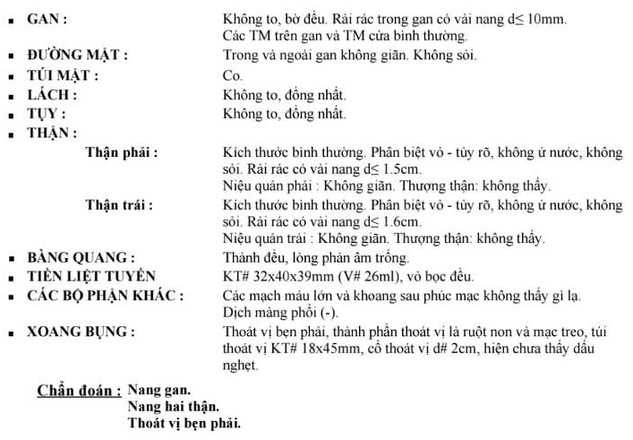
XII. KẾT QUẢ CLS
Siêu âm bụng: (03/04)

Slide 18
XII. KẾT QUẢ CLS
TPTTBM: (03/04)
Hb 91 g/L, MCV 73.5 fL, MCH 24.6pg, PLT 180 G/L, WBC 5.81 G/L, %NEU 44%
=> Thiếu máu hồng cầu nhỏ nhược sắc mức độ trung bình --> Đề nghị thêm Ferritin, Sắt huyết thanh

Slide 19
XII. KẾT QUẢ CLS
Sinh hoá máu, Ion đồ, TPTNT:
Không ghi nhận bất thường

Slide 20
XIII. CHẨN ĐOÁN XÁC ĐỊNH
Thoát vị bẹn P gián tiếp chưa biến chứng L3M0F0, thiếu máu thiếu sắt

Slide 21
XIV. ĐIỀU TRỊ
Nhịn ăn
Phẫu thuật nội soi với mảnh ghép

Slide 22
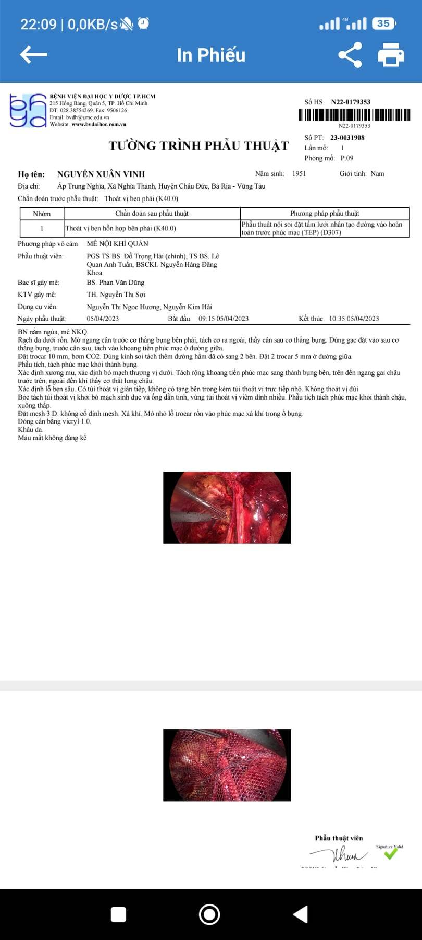
XV. TƯỜNG TRÌNH PHẪU THUẬT

Slide 23
XV. TƯỜNG TRÌNH PHẪU THUẬT

Slide 24
XV. TƯỜNG TRÌNH PHẪU THUẬT
Chẩn đoán sau mổ: Thoát vị bẹn P hỗn hợp chưa biến chứng

Slide 25

36

